Slide 1


CHÀO MỪNG CÁC EM ĐẾN VỚI
BÀI HỌC LỊCH SỬ 7
Giáo viên:
HÀ NỘI
HẢI PHÒNG
VINH
ĐÀ NẴNG
NHA TRANG
TP HCM

Slide 2
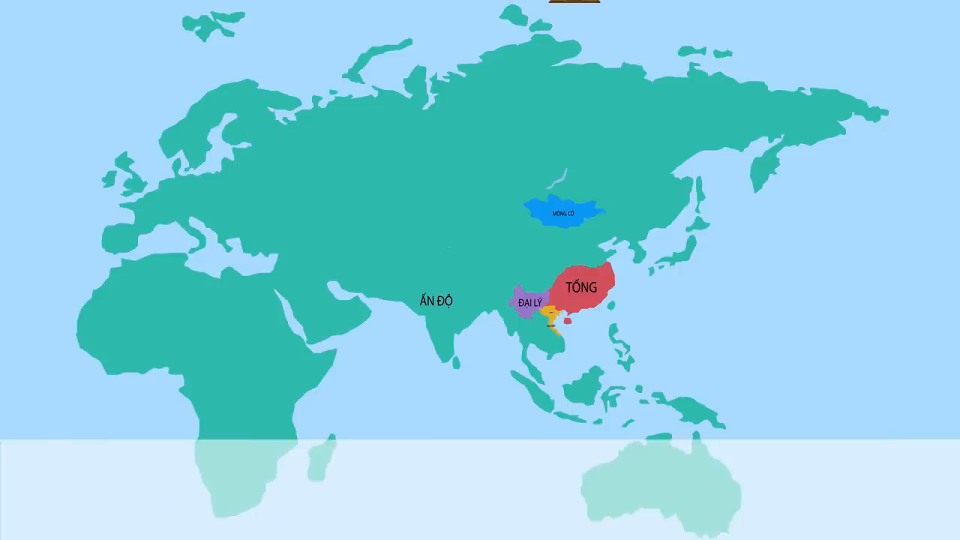

Slide 3

Tuần…. Tiết: 34,35,36
BÀI 17. BA LẦN KHÁNG CHIẾN
CHỐNG QUÂN XÂM LƯỢC MÔNG – NGUYÊN
1. Cuộc kháng chiến chống quân xâm lược Mông Cổ năm 1258
2. Cuộc kháng chiến chống quân xâm lược Nguyên năm 1285
3. Cuộc kháng chiến chống quân xâm lược Nguyên năm 1287 – 1288
4. Nguyên nhân thắng lợi và ý nghĩa lịch sử của ba lần kháng chiến chống quân xâm lược Mông - Nguyên

Slide 4
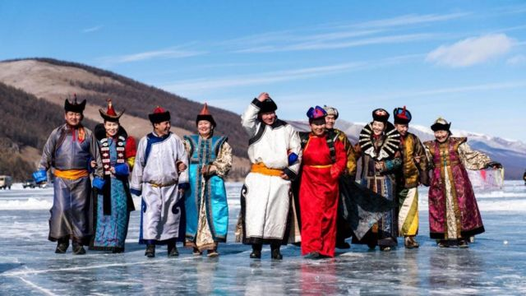
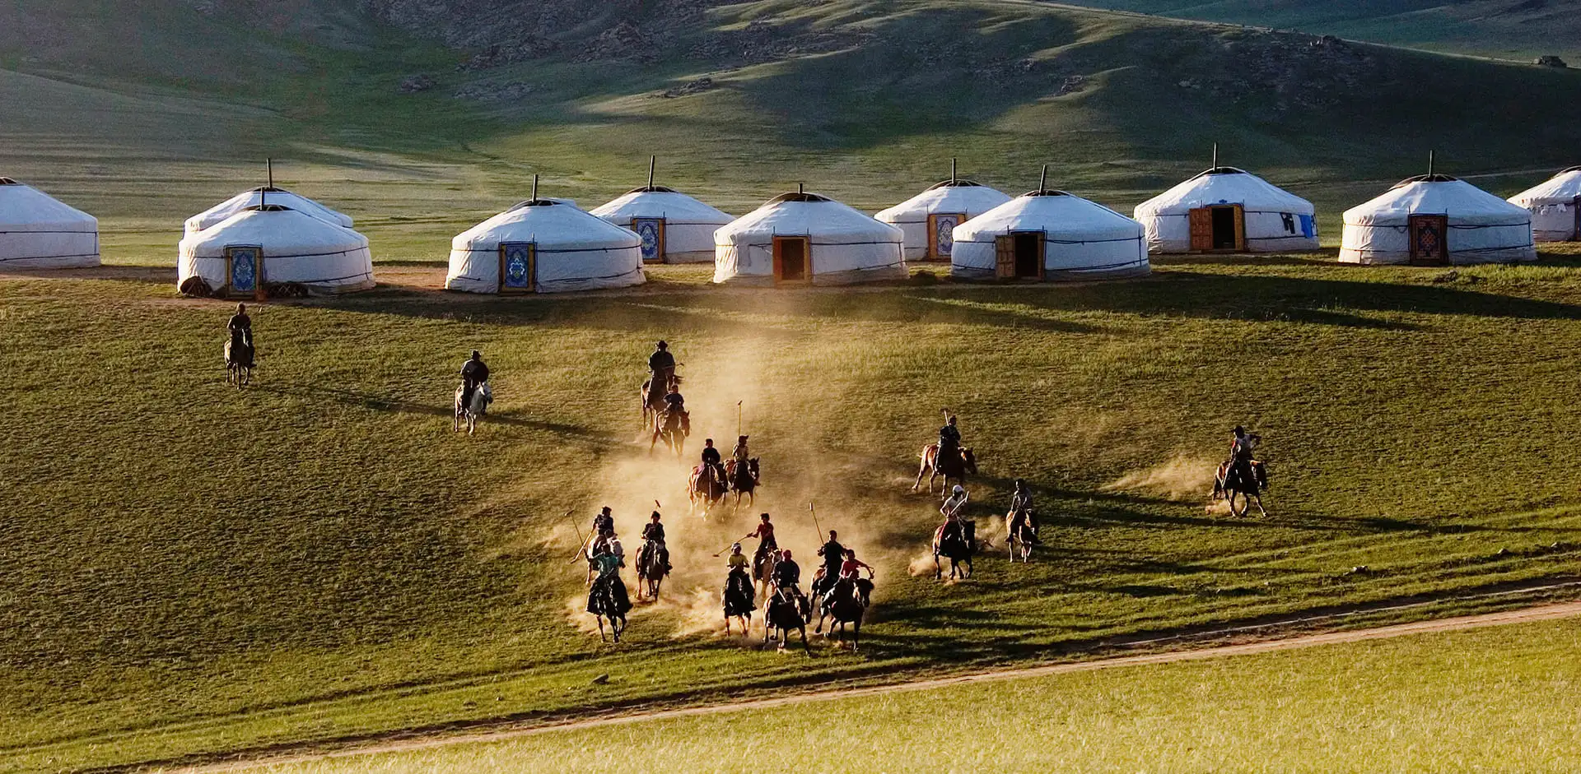

Slide 5
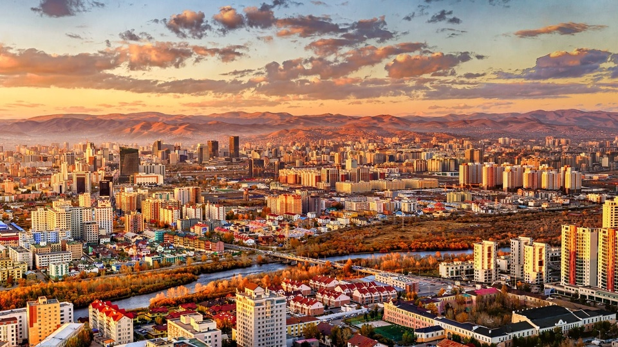

Slide 6
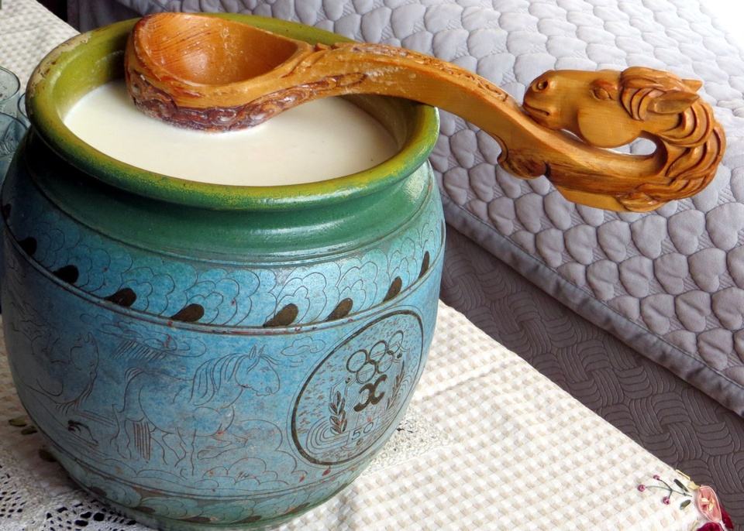
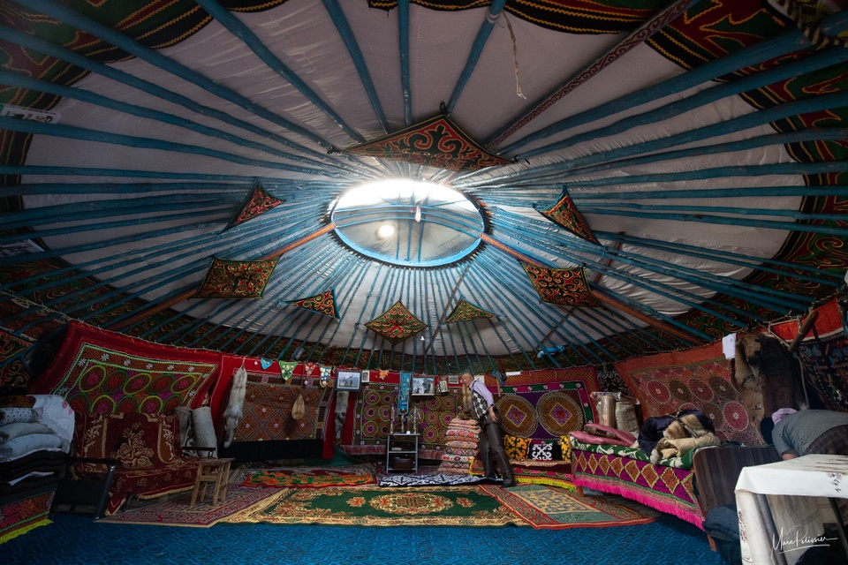

Slide 7

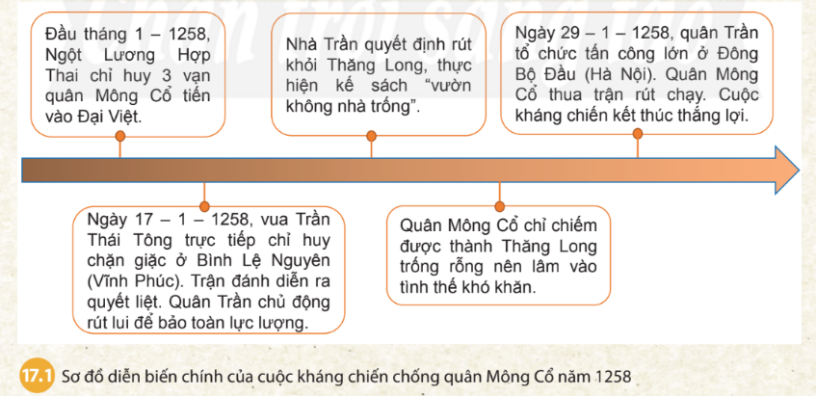
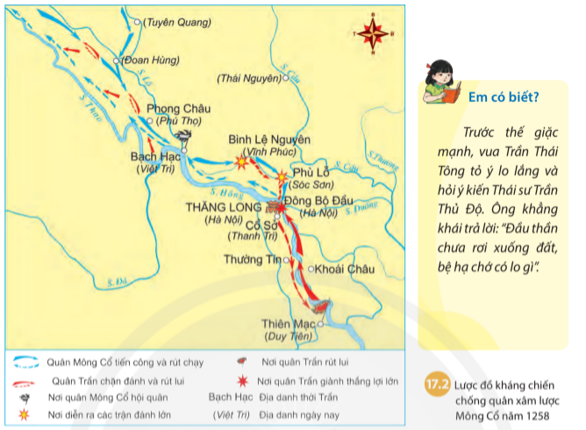
BÀI 17. BA LẦN KHÁNG CHIẾN CHỐNG QUÂN XÂM LƯỢC MÔNG – NGUYÊN
1. Cuộc kháng chiến chống quân xâm lược Mông Cổ năm 1258
Dựa vào sơ đồ 17.1 và lược đồ 17.2, hãy trình bày diễn biến chính của cuộc kháng chiến chống quân Mông Cổ năm 1258

Slide 8
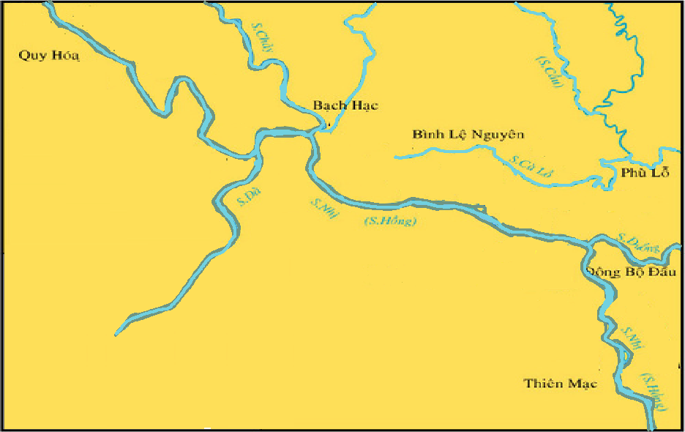

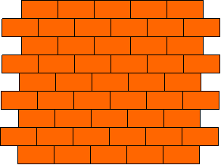

1-1258
17-1-1258
THĂNG LONG
29-1-1258

Slide 9
BÀI 17. BA LẦN KHÁNG CHIẾN CHỐNG QUÂN XÂM LƯỢC MÔNG – NGUYÊN
1. Cuộc kháng chiến chống quân xâm lược Mông Cổ năm 1258
-Tháng 1/1258, quân Mông Cổ do Ngột Lương Hợp Thai chỉ huy tiến đánh Đại Việt.
-Vua Trần trực tiếp chỉ huy cuộc kháng chiến.
-Để bảo toàn lực lượng, nhà Trần thực hiện kế sách “Vườn không, nhà trống”
→ Giặc vào Thăng Long gặp nhiều khó khăn
-Ngày 29/1/1258, nhà Trần mở cuộc phản công ở Đông Bộ Đầu
→ Cuộc kháng chiến thắng lợi.

Slide 10
BÀI 17. BA LẦN KHÁNG CHIẾN CHỐNG QUÂN XÂM LƯỢC MÔNG – NGUYÊN
2. Cuộc kháng chiến chống quân xâm lược Nguyên năm 1285
-Năm 1279, nhà Nguyên ráo riết chuẩn bị xâm lược Đại Việt.
-Vua Trần triêu tập hội nghị Bình Than, hội nghị Diên Hồng để bàn kế đánh giặc. Trần Hưng Đạo được cử làm tổng chỉ huy các lực lượng kháng chiến.
-Tháng 1/1285, Thoát Hoan dẫn 50 vạn quân, toa đô dẫn 10 vạn quân tấn công Đại Việt.
→ Nhà Trần thực hiện kế sách “vườn không nhà trống”
-Tháng 5/1285, nhà Trần tổ chức phản công ở Tây Kết, Hàm Tử, Chương Dương, tiến về giải phóng kinh đô. Cuộc kháng chiến thắng lợi.

Slide 11
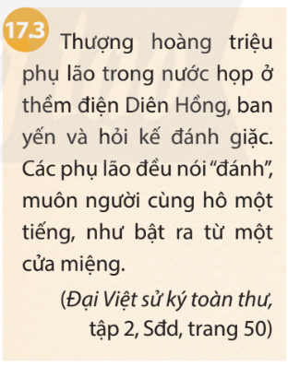
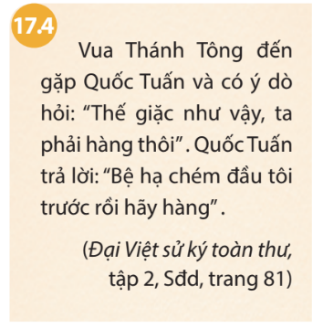
BÀI 17. BA LẦN KHÁNG CHIẾN CHỐNG QUÂN XÂM LƯỢC MÔNG – NGUYÊN
2. Cuộc kháng chiến chống quân xâm lược Nguyên năm 1285
2.Khai thác tư liệu 17.3 và 17.4, em hãy rút ra đặc điểm chung về tinh thần chống giặc ngoại xâm của vua quan và nhân dân thời Trần.
-Năm 1279, sau khi thôn tính toàn bộ Trung Quốc, nhà Nguyên ráo riết chuẩn bị xâm lược Đại Việt.
-Vua Trần triêu tập hội nghị Bình Than, hội nghị Diên Hồng để bàn kế đánh giặc. Trần Hưng Đạo được cử làm tổng chỉ huy các lực lượng kháng chiến.
-Tháng 1/1285, Thoát Hoan dẫn 50 vạn quân, toa đô dẫn 10 vạn quân tấn công Đại Việt.
→ Thế giặc mạnh, nhà Trần thực hiện kế sách “vườn không nhà trống”
-Tháng 5/1285, nhà Trần tổ chức phản công ở Tây Kết, Hàm Tử, Chương Dương, tiến về giải phóng kinh đô. Cuộc kháng chiến thắng lợi.
→Cả nước đồng lòng, chung sức chống giặc.

Slide 12
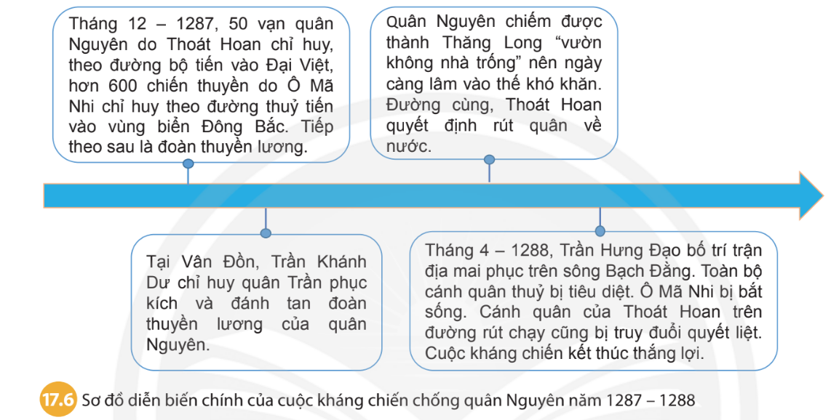
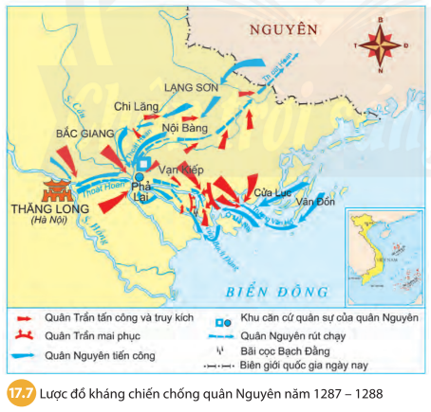
BÀI 17. BA LẦN KHÁNG CHIẾN CHỐNG QUÂN XÂM LƯỢC MÔNG – NGUYÊN
3. Cuộc kháng chiến chống quân xâm lược Nguyên năm 1287 – 1288
1. Dựa vào sơ đồ 17.6 và lược đồ 17.7, em hãy vẽ sơ đồ thời gian những diễn biến chính của cuộc kháng chiến chống quân Nguyên năm 1287-1288

Slide 13
BÀI 17. BA LẦN KHÁNG CHIẾN CHỐNG QUÂN XÂM LƯỢC MÔNG – NGUYÊN
3. Cuộc kháng chiến chống quân xâm lược Nguyên năm 1287 – 1288
Đường bộ: Thoát Hoan chỉ huy
Ô Mã Nhi chỉ huy 600 chiến thuyền
-Tháng 12/1287, quân Nguyên tấn công Đại Việt lần 3
Đường thủy: Ô Mã Nhi chỉ huy
Trương Văn Hổ và đoàn thuyền lương bị phục kích tiêu diệt
-Tháng 1/1288, Thoát Hoan chia 3 đạo tiến đánh Thăng Long
Nhà trần thực hiện kế sách “Vườn không nhà trống”
Quân giặc gặp khó khăn, quyết định rút về nước.
-Tháng 4/1288, Trần Hưng Đạo bố trí trận địa quyết chiến chiến lược trên sông Bạch Đằng
Quân giặc tháo chạy về nước
Sơ đồ thời gian những diễn biến chính của cuộc kháng chiến chống quân Nguyên năm 1287-1288
Cuộc kháng chiến thắng lợi

Slide 14
BÀI 17. BA LẦN KHÁNG CHIẾN CHỐNG QUÂN XÂM LƯỢC MÔNG – NGUYÊN
3. Cuộc kháng chiến chống quân xâm lược Nguyên năm 1287 – 1288
-Nhà Nguyên quyết tâm xâm lược Đại Việt lần thứ ba
-Nhà Trần khẩn trương chuẩn bị kháng chiến và giành thắng lợi quan trọng tại Vân Đồn, tổ chức trận quyết chiến chiến lược trên sông Bạch Đằng năm 1288.

Slide 15
BÀI 17. BA LẦN KHÁNG CHIẾN CHỐNG QUÂN XÂM LƯỢC MÔNG – NGUYÊN
4. Nguyên nhân thắng lợi và ý nghĩa lịch sử của ba lần kháng chiến chống quân xâm lược Mông - Nguyên
1. Phân tích nguyên nhân thắng lợi của ba lần kháng chiến chống quân xâm lược Nguyên- Mông (thế kỉ XIII). Tham khảo thêm tư liệu 17.9 cho câu trả lời của em.
2. Nêu ý nghĩa lịch sử của ba lần kháng chiến chống quân xâm lược Mông Nguyên
3. Hưng Đạo Vương Trần Quốc Tuấn có vai trò như thế nào đối với triều đại nhà Trần và lịch sử dân tộc thế kỉ XIII?

Slide 16
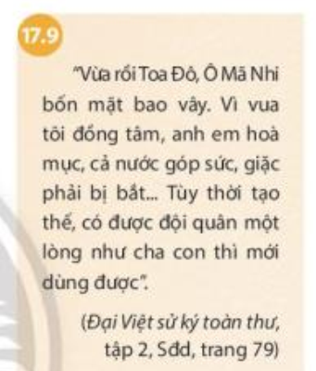
BÀI 17. BA LẦN KHÁNG CHIẾN CHỐNG QUÂN XÂM LƯỢC MÔNG – NGUYÊN
4. Nguyên nhân thắng lợi và ý nghĩa lịch sử của ba lần kháng chiến chống quân xâm lược Mông - Nguyên
1. Phân tích nguyên nhân thắng lợi của ba lần kháng chiến chống quân xâm lược Nguyên- Mông (thế kỉ XIII). Tham khảo thêm tư liệu 17.9 cho câu trả lời của em.
2. Nêu ý nghĩa lịch sử của ba lần kháng chiến chống quân xâm lược Mông Nguyên
3. Hưng Đạo Vương Trần Quốc Tuấn có vai trò như thế nào đối với triều đại nhà Trần và lịch sử dân tộc thế kỉ XIII?
a. Nguyên nhân thắng lợi:
- Kết quả của lòng yêu nước, của sự đoàn kết toàn dân, trên dưới một lòng cùng tham gia đánh giặc.
- Đề ra kế sách đánh giặc đúng đắn, sáng tạo, biết phát huy truyền thống đánh giặc “lấy ít địch nhiều, lấy yếu chống mạnh”, “tránh chỗ mạnh, đánh chỗ yếu”.
- Tài năng của các vua nhà Trần cùng các danh tướng

Slide 17
BÀI 17. BA LẦN KHÁNG CHIẾN CHỐNG QUÂN XÂM LƯỢC MÔNG – NGUYÊN
4. Nguyên nhân thắng lợi và ý nghĩa lịch sử của ba lần kháng chiến chống quân xâm lược Mông - Nguyên
1. Phân tích nguyên nhân thắng lợi của ba lần kháng chiến chống quân xâm lược Nguyên- Mông (thế kỉ XIII). Tham khảo thêm tư liệu 17.9 cho câu trả lời của em.
2. Nêu ý nghĩa lịch sử của ba lần kháng chiến chống quân xâm lược Mông Nguyên
3. Hưng Đạo Vương Trần Quốc Tuấn có vai trò như thế nào đối với triều đại nhà Trần và lịch sử dân tộc thế kỉ XIII?
b. Ý nghĩa lịch sử
- Đập tan tham vọng, ý chí xâm lược của quân Mông Nguyên, bảo vệ vững chắc nền độc lập dân tộc, mở ra nền thái bình hơn một thế kỉ cho Đại Việt. Góp phần chặn đứng làn sóng xâm lược của quân Mông Nguyên đối với Nhật Bản, các nước Đông Nam Á.
- Khẳng định tinh thần quật cường, khí phách của một dân tộc không chịu khuất phục trước kẻ thù. Để lại nhiều bài học quý giá trong cuộc đấu tranh, bảo vệ Tổ quốc.
- Là vị chỉ huy quân đội, lãnh đạo tối cao cùng với các vua Trần.
- Đưa ra những chủ trương kế sách đúng đắn, là điều kiện tiên quyết dẫn đến thắng lợi của các cuộc kháng chiến.
- Là người huấn luyện quân đội, khích lệ tinh thần các chiến sĩ thông qua việc soạn thảo “Hịch tướng sĩ”.
- Là tác giả của các bộ binh thư nổi tiếng: Binh thư yếu lược, Vạn kiếp tông bí truyền thư.

Slide 18
HÀNG DỌC
CÂU 1
Đ
Ô
N
G
B
Ộ
Đ
Ầ
U
CÂU 2
T
R
Ầ
N
H
Ư
N
G
Đ
Ạ
O
CÂU 3
T
R
Ầ
N
Q
U
Ố
C
T
O
Ả
N
CÂU 4
D
I
Ê
N
H
Ồ
N
G
CÂU 5
T
O
A
Đ
Ô
CÂU 6
B
Ì
N
H
T
H
A
N
CÂU 7
H
Ị
C
H
T
Ư
Ớ
N
G
S
Ĩ
CÂU 8
T
R
Ầ
N
Q
U
A
N
G
K
H
Ả
I
NƠI NHÀ TRẦN TỔ CHỨC PHẢN CÔNG NĂM 1258
TÊN CỦA TƯỚNG GIẶC BỊ CHÉM ĐẦU Ở TRẬN
TÂY KẾT (LẦN THỨ 2)
NGOÀI TRẦN HƯNG ĐẠO ,CÒN CÓ MỘT VỊ TƯỚNG HỌ TRẦN
KHÁC CŨNG CÓ NHIỀU CÔNG LỚN TRONG KHÁNG CHIẾN
CHỐNG QUÂN MÔNG - NGUYÊN
NƠI DIỄN RA HỘI NGHỊ CỦA CÁC
BÔ LÃO DO VUA TRẦN TRIỆU TẬP
TRẦN HƯNG ĐẠO ĐÃ SOẠN THẢO BÀI NẦY
NHẰM KHƠI DẬY LÒNG YÊU NƯỚC CỦA QUÂN SĨ.
B | Ạ | C | H | Đ | Ằ | N | G
NGƯỜI LẬP NHIỀU CÔNG LỚN TRONG CUỘC
KHÁNG CHIẾN CHỐNG NGUYÊN - MÔNG
NƠI DIỄN RA HỘI NGHỊ CỦA CÁC VƯƠNG HẦU QUÝ TỘC TRẦN
NHẰM BÀN KẾ ĐÁNH GIẶC
BÓP NÁT QUẢ CAM TRONG TAY VÌ KHÔNG ĐƯỢC
DỰ BÀN KẾ SÁCH ĐÁNH GIẶC

Slide 19
VẬN DỤNG
Nhiệm vụ học tập
Dựa vào kiến thức vừa học hãy hoàn thành bài tập 3 trong SGK/76
Bài tập:
Theo em, nhân tố quyết định tạo nên chiến thắng trong các cuộc kháng chiến chống Mông- Nguyên là gì? Nhân tố đó được kế thừa và phát huy thế nào trong thời bình?

Slide 20
CẢM ƠN CÁC EM!
CHÚC CÁC EM HỌC TỐT!

